Slide 1
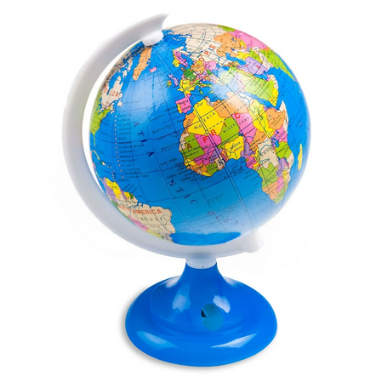
Είμαι περίπου 4,6 δισεκατομμύρια χρονών…
Η ηλικία της γης είναι περίπου 4.600.000.000 χρόνια

Slide 2
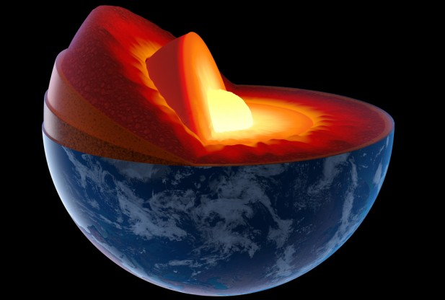
Ακόμη και σήμερα δεν ξέρουμε τα πάντα για το εσωτερικό της γης
Οι επιστήμονες μελετούν το εσωτερικό της γης κυρίως μέσα από τους σεισμούς.

Slide 3
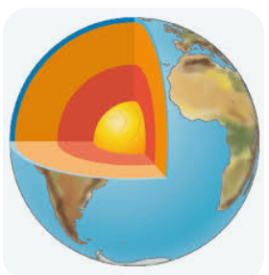
Πυρήνας της γης: μοιάζει με σφαίρα και αποτελείτε από σίδηρο και νικέλιο.
Πυρήνας της γης
Αν και οι θερμοκρασίες στον πυρήνα της Γης φτάνουν μέχρι τους 3.700°C, οι επιστήμονες πιστεύουν ότι οι υψηλές πιέσεις που επικρατούν σ’ αυτόν εμποδίζουν την τήξη του.
Δηλαδή ο πυρήνας της γης είναι στερεός αν και έχει πολύ υψηλή θερμοκρασία και θα έπρεπε να λιώσει .

Slide 4
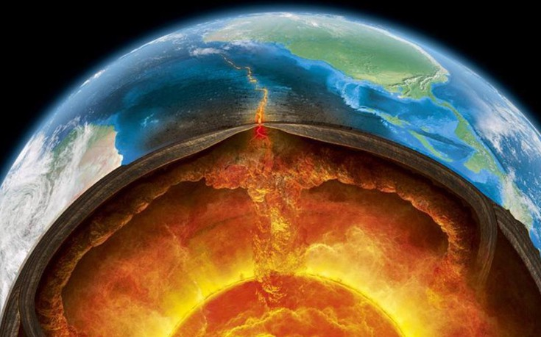
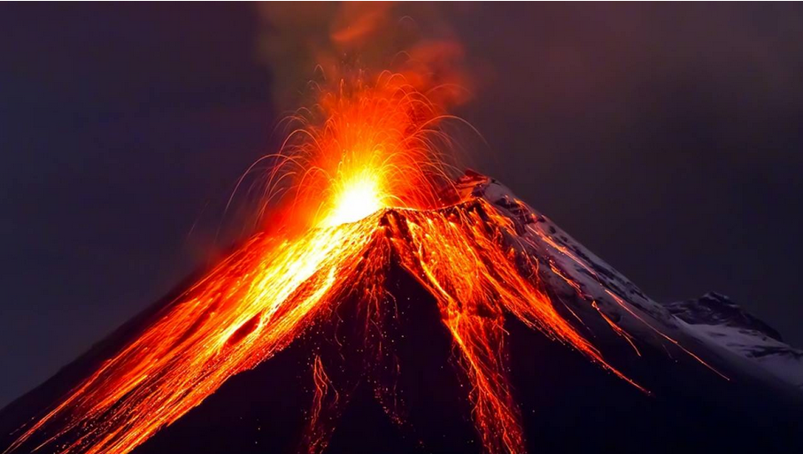
Μανδύας της γης
Μανδύας
Μανδύας της γης: Το μεγαλύτερο κομμάτι της γης είναι ο μανδύας . Το 83% της γης είναι ο μανδύας. Ο μανδύας αποτελείται από πολύ θερμά πυκνόρρευστα υλικά. Δηλαδή αποτελείται από μάγμα (το μάγμα είναι κάτι σαν την λάβα που βγαίνει μέσα από τα ηφαίστεια).
Ηφαίστειο
λάβα

Slide 5
Φλοιός της γης: Είναι ένα λεπτό και σκληρό στρώμα που «επιπλέει» πάνω στον μανδύα. Θα μπορούσε να χαρακτηριστεί η «επιδερμίδα της Γης»
Ο φλοιός της Γης χωρίζεται σε
Φλοιός της γης
Ηπειρωτικό φλοιό
Το μεγαλύτερο πάχος του φτάνει τα 70 χλμ.
Είναι πιο παλιός από τον ωκεάνιο φλοιό
Ωκεάνιο φλοιό
Καλύπτει το 71% περίπου της επιφάνειας της γης, είναι πιο λεπτός και πιο νέος από τον ηπειρωτικό.
Κάποια από τα πετρώματά του έχουν ηλικία μεγαλύτερη από 3.800.000.000 χρόνια.
Το μεγαλύτερο πάχος του φτάνει τα 10 χλμ. Η ηλικία του είναι μικρότερη από 200 εκατομμύρια χρόνια (200.000.000)

Slide 6
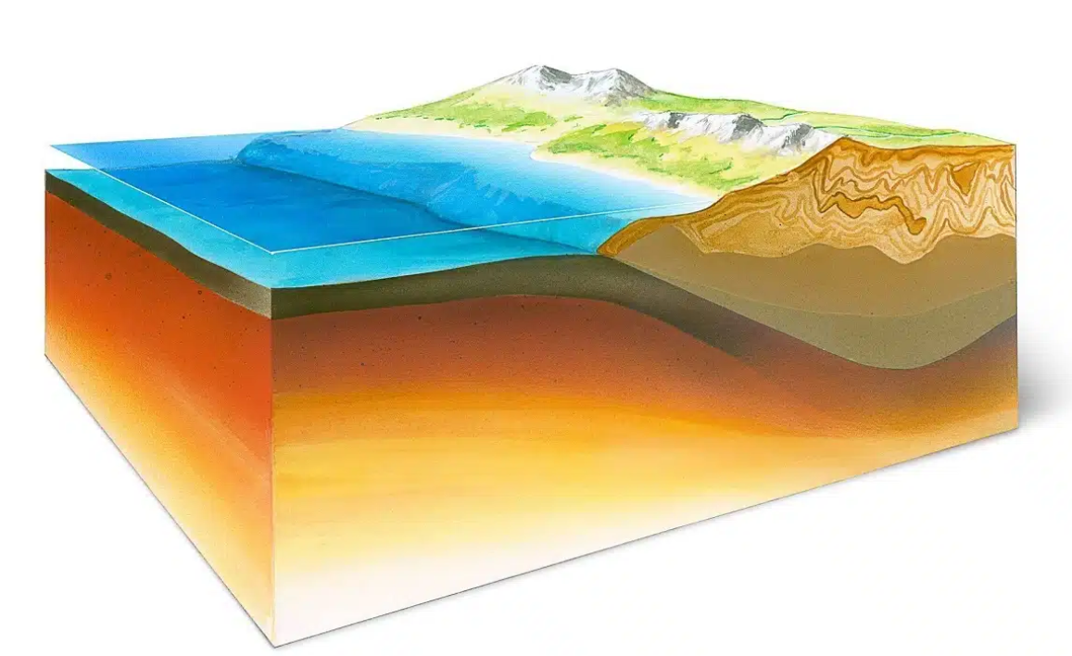
Ο ωκεάνιος φλοιός βρίσκεται στο βυθό των ωκεανών , ενώ ο ηπειρωτικός φλοιός βρίσκεται στη ξηρά.
Ηπειρωτικός φλοιός
Ωκεάνιος φλοιός
Ωκεάνιος φλοιός
ΜΑΝΔΥΑΣ

Slide 7
Λιθόσφαιρα της γης: Αποτελείτε από το ανώτερο τμήμα του μανδύα και το φλοιό.
Λιθόσφαιρα της γης

Slide 8
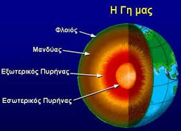
Εσωτερικό της γης

Slide 9
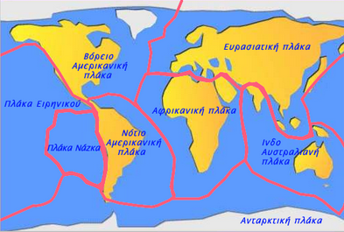
Λιθοσφαιρικές πλάκες
Ο στερεός φλοιός της Γης δεν είναι ενιαίος ..αλλά χωρίζεται σε κομμάτια
Αυτά τα κομμάτια του φλοιού της γης ονομάζονται λιθοσφαιρικές πλάκες ή πλάκες ή τεκτονικές πλάκες
Στην εικόνα φαίνονται οι λιθοσφαιρικές πλάκες
Μια λιθοσφαιρική πλάκα (ένα κομμάτι του φλοιού της γης)

Slide 10
Λιθοσφαιρικές πλάκες
Αυτές οι πλάκες δεν είναι σταθερές άλλα κινούνται, «επιπλέοντας» πάνω στον μανδύα της γης .
Οι περισσότεροι σεισμοί της Γης, συμβαίνουν στις περιοχές που συναντιούνται οι λιθοσφαιρικές πλάκες.
Στην εικόνα φαίνονται οι λιθοσφαιρικές πλάκες
Στις κόκκινες γραμμές που φαίνονται στο διπλανό σχήμα , συναντιούνται οι πλάκες

Slide 11
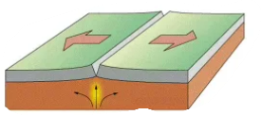
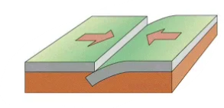
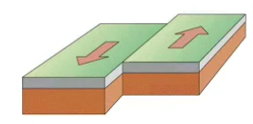
Λιθοσφαιρικές πλάκες
Οι λιθοσφαιρικές πλάκες μπορεί να:
πλάκα
πλάκα
1. Να απομακρύνονται (αποκλίνουν)
μανδύας
Εδώ 2 λιθοσφαιρικές πλάκες απομακρύνονται
2. Να συγκρούονται (συγκλίνουν )
πλάκα
Εδώ 2 λιθοσφαιρικές πλάκες συγκρούονται και η μια κινείται προς το εσωτερικό της γης και η άλλη ανεβαίνει πάνω από αυτή που βυθίζεται.
πλάκα
μανδύας
3. Να κινούνται παράλληλα (πλευρικά)
πλάκα
πλάκα
Εδώ 2 λιθοσφαιρικές πλάκες κινούνται παράλληλα η μια δίπλα στην άλλη
μανδύας

